Slide 1
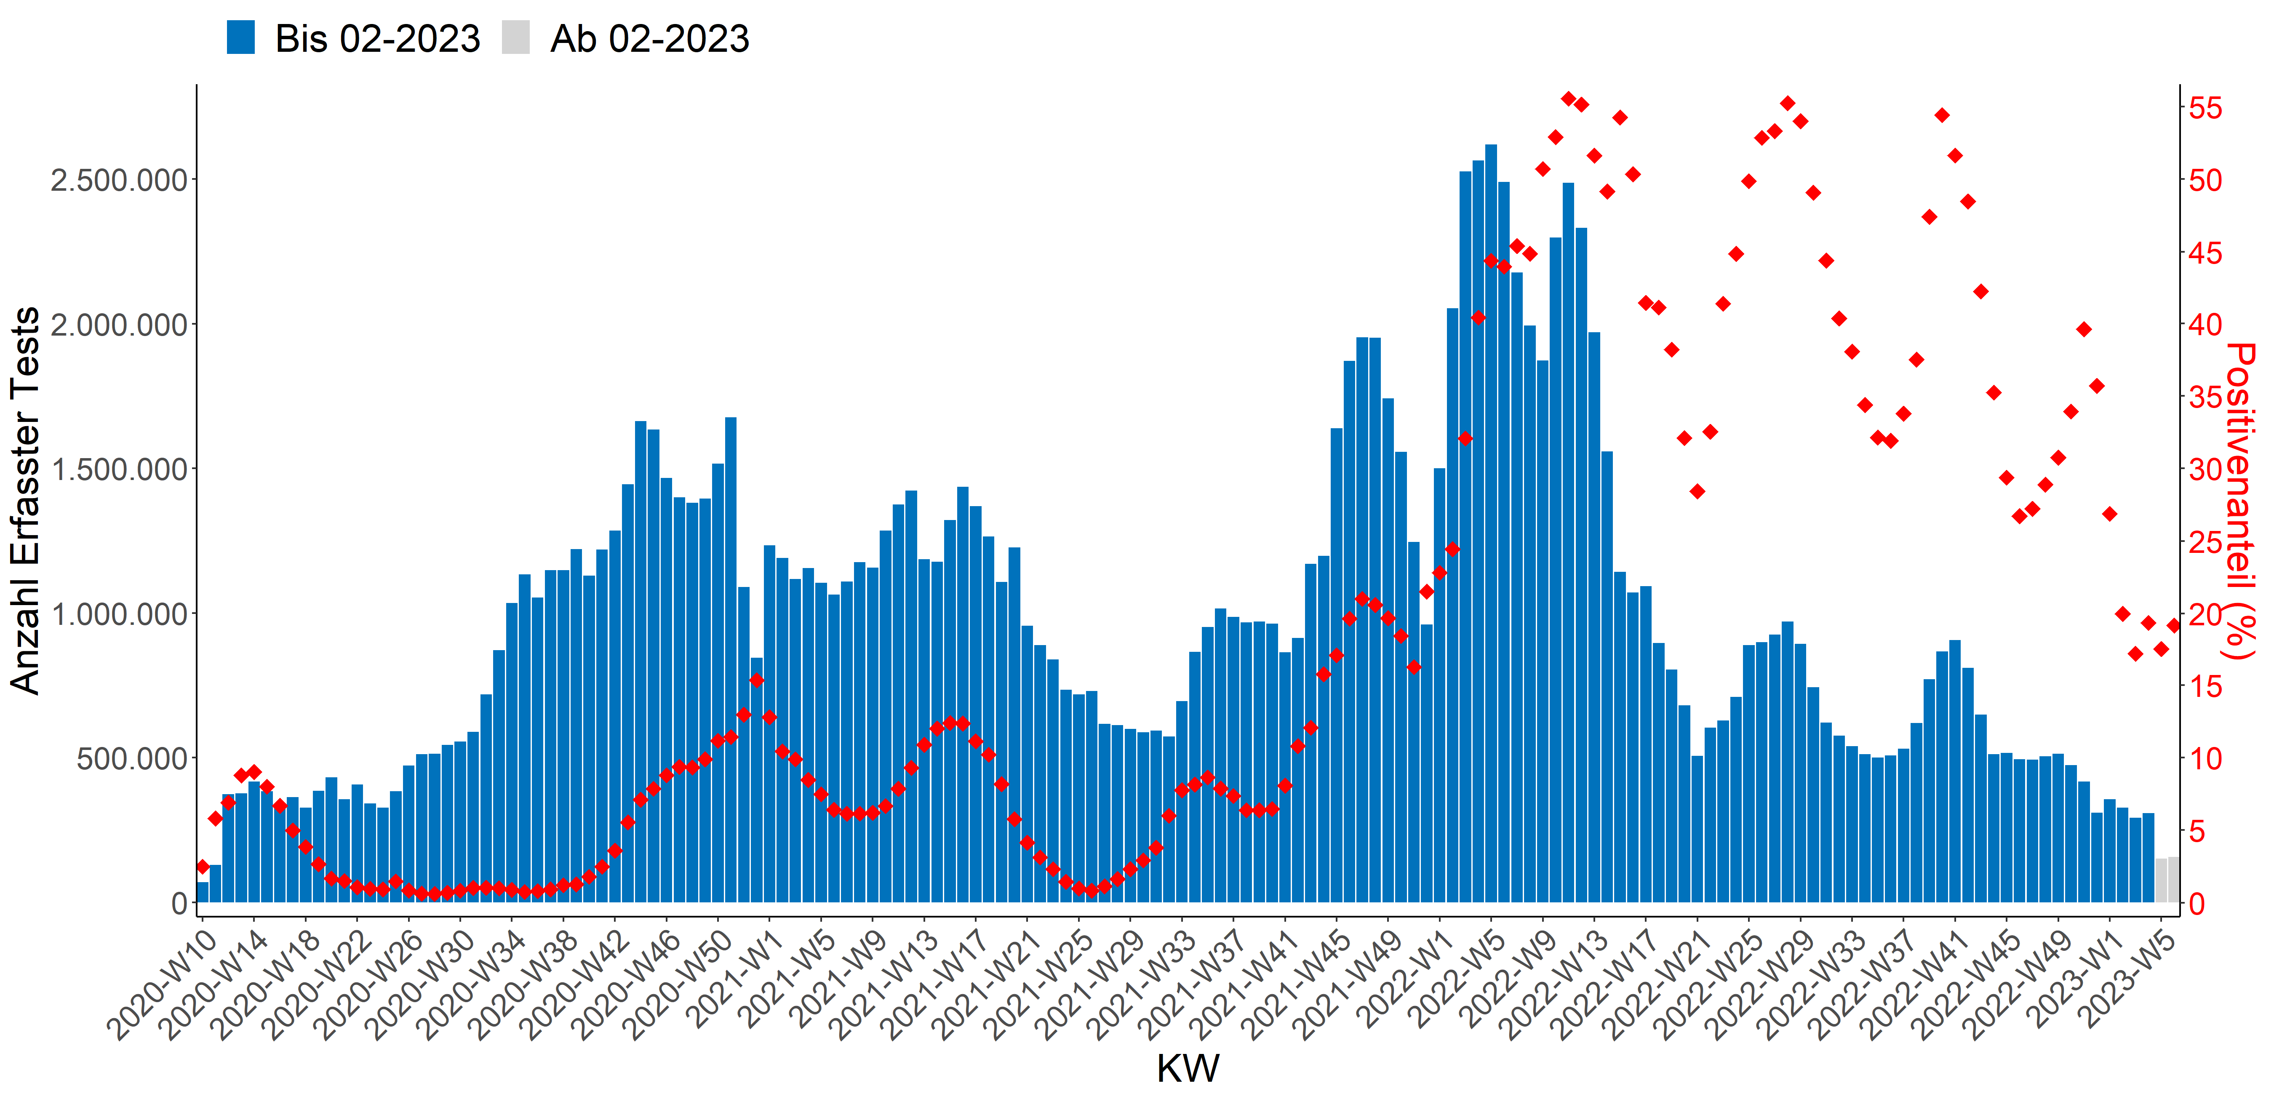
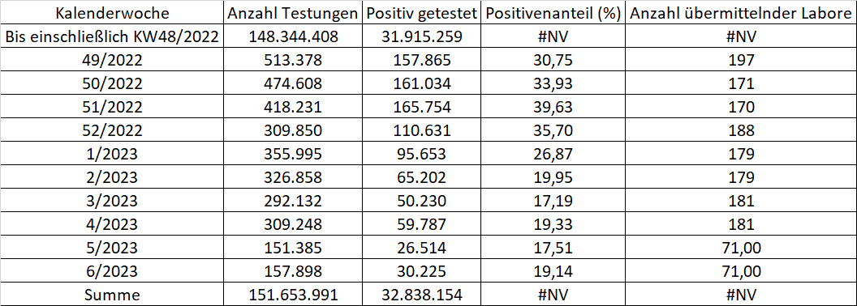
Testzahlerfassung
ALM hat die eigene Abfrage der Testzahlen eingestellt. Möglichkeit der Meldung über DEMIS ist noch nicht eingerichtet. Übermittlung erfolgt übergangsweise über VOXCO (ca. 50%). Vorgehen weitere Berichterstattung extra TOP

Slide 2
Daten ohne ALM (bitte y-Achse beachten)
→ Positivenanteil auch ohne ALM-Daten erhebbar, Testkapazitäten nicht mehr relevant

Slide 3
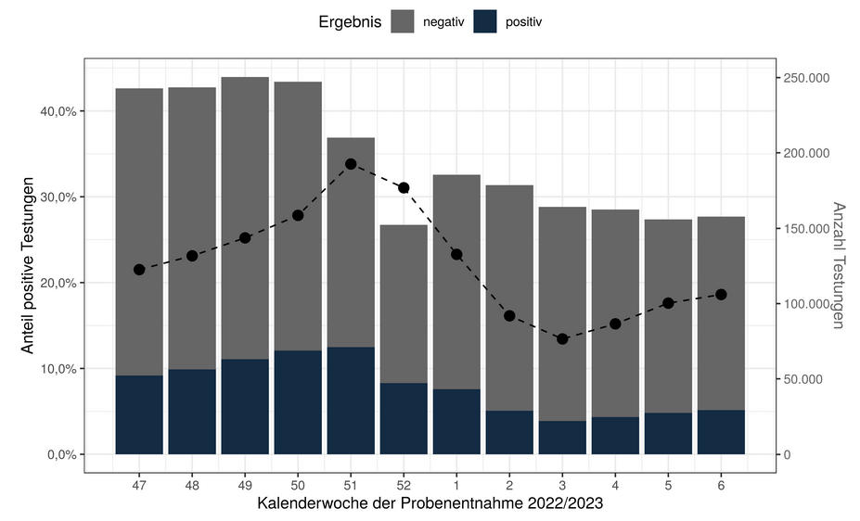
SARS in ARS
Datenstand 14.2.2023

Slide 4
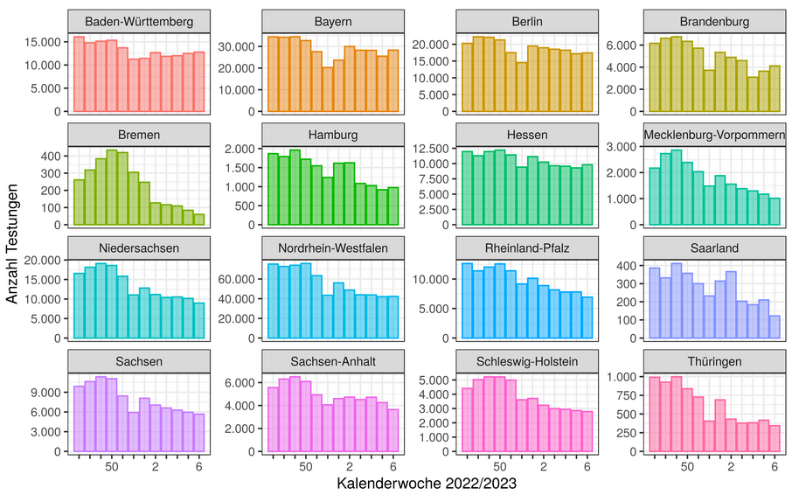
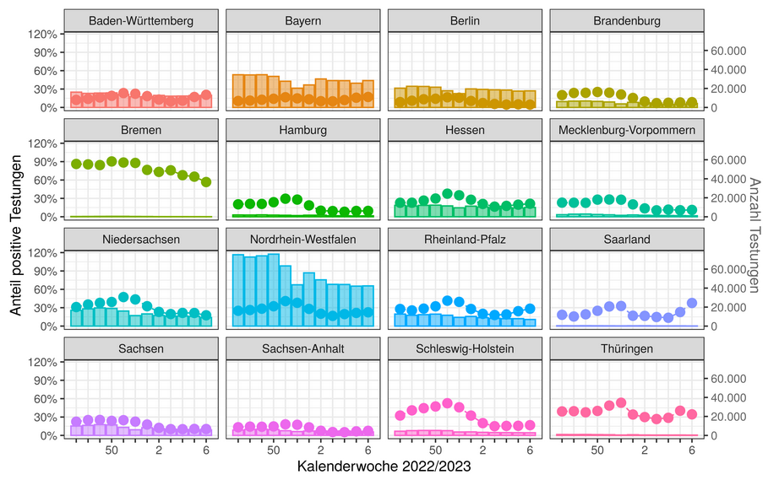
SARS in ARS: Datenstand 14.2.2023

Slide 5
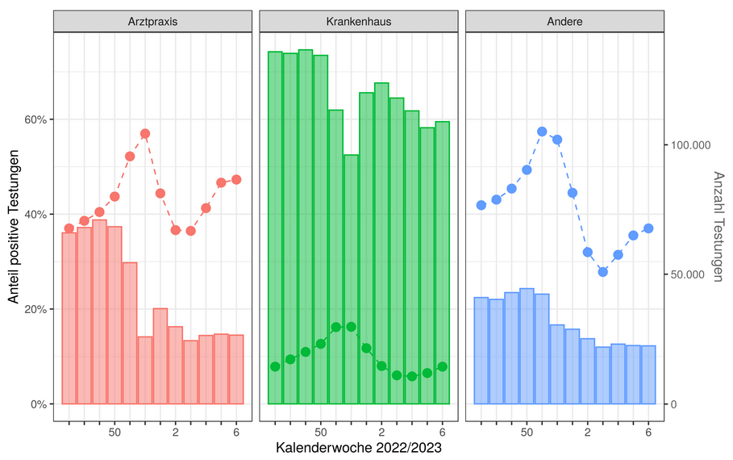
Wo wird getestet (SARS in ARS) - Datenstand 14.2.2023

Slide 6
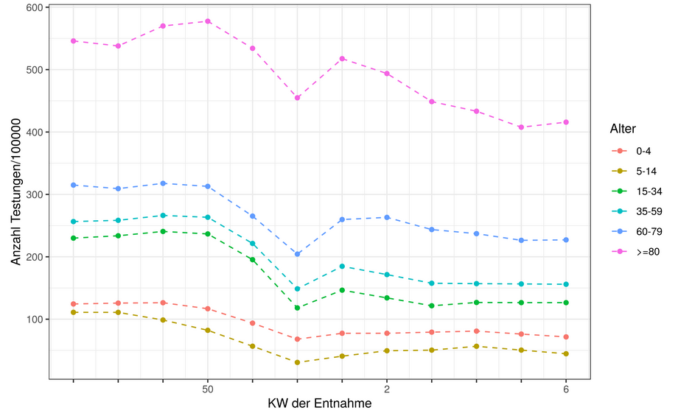
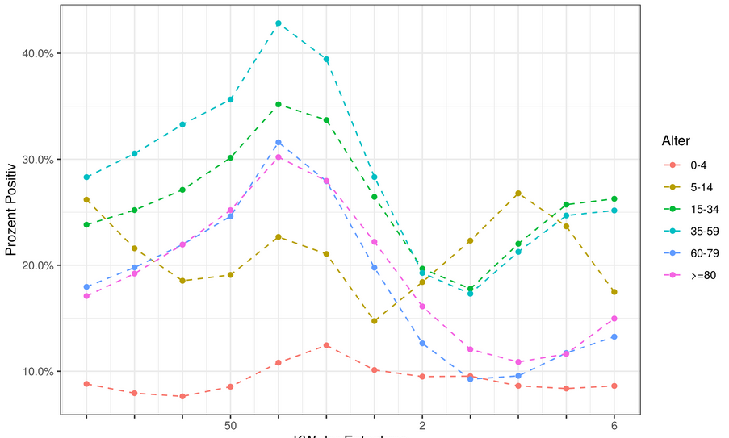
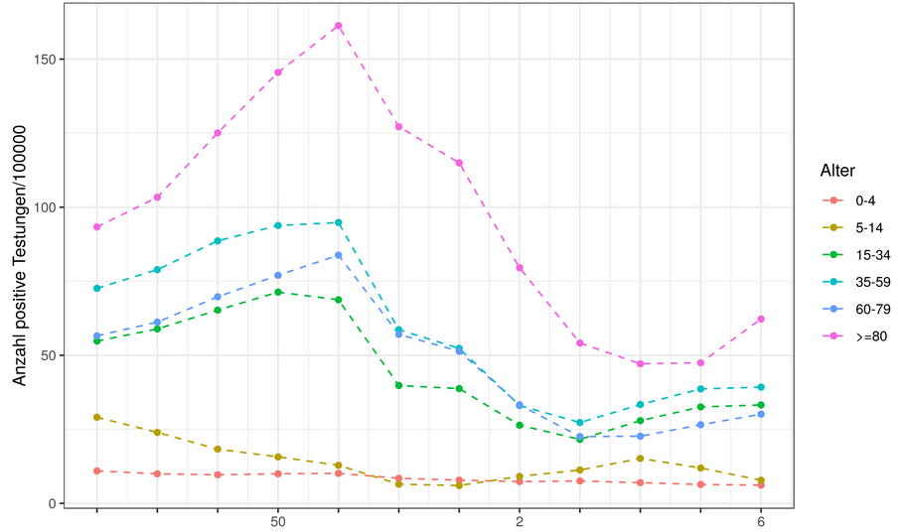
Datenstand 14.2.2023 Anzahl der Testungen pro 100.000 Einwohner nach Altersgruppe und Woche
Positivenanteile nach Alters-gruppe und Woche
Anzahl POSITIVE Testungen pro 100.000 Einwohner nach Altersgruppe und Woche

Slide 7
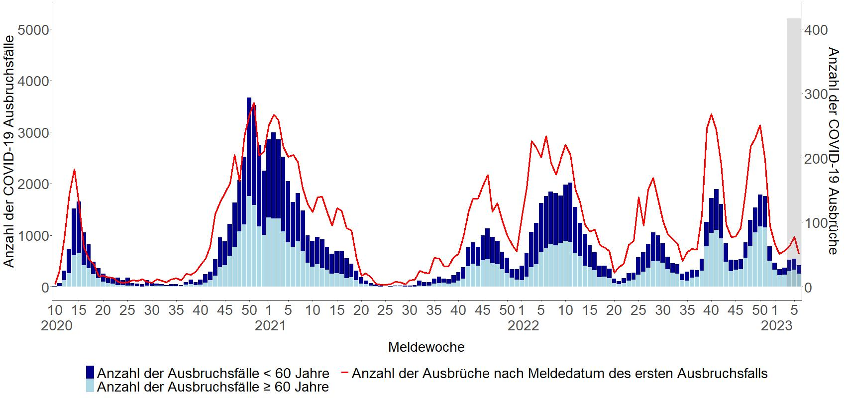
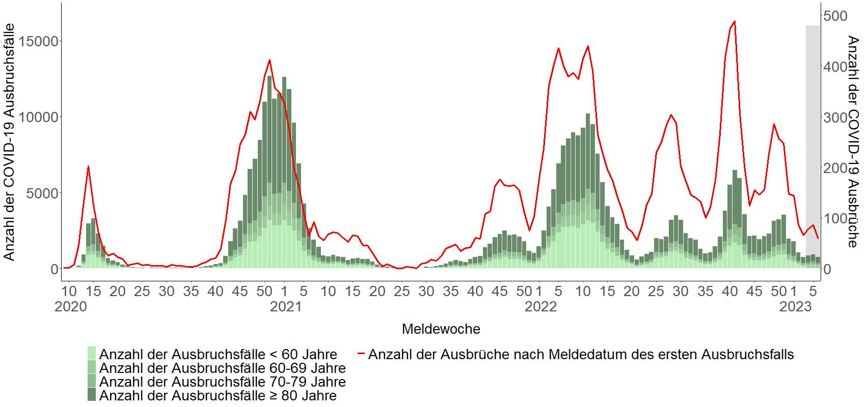
Daten aus dem Meldesystem Datenstand: 15.2.2023 Ausbrüche in medizinischen Behandlungseinrichtungen und Alten- und Pflegeheimen
Medizinische Behandlungseinrichtungen
Alten- und Pflegeheime

Slide 8
Datenstand 25.01.2023
ARS: Invasive Isolate (Blutkultur+Punktat) pro Quartal:
GAS, Haemophilus influenzae, Streptococcus pneumoniae und Neisseria meningitidis, 2017-2022
Datenstand 13.02.2023

Slide 9
ARS: Invasive Isolate (Blutkultur+Punktat) pro Kalenderwoche: GAS, Haemophilus influenzae, Streptococcus pneumoniae und Neisseria meningitidis, KW 30/2022-05/2023*
* KW 05/2023: mglw. noch unvollständige Daten
Datenstand 13.02.2023

Slide 10
ARS: GAS Invasive Isolate (Blutkultur+Punktat) und Abstrich, KW 30/2022-05/2023*
* KW 05/2023: mglw. noch unvollständige Daten
Datenstand 13.02.2023

Slide 11
